Slide 1
CHỦ ĐỀ 7
ÔN TẬP HỌC KÌ 1
BÀI 34
ÔN TẬP HÌNH PHẲNG

Slide 3

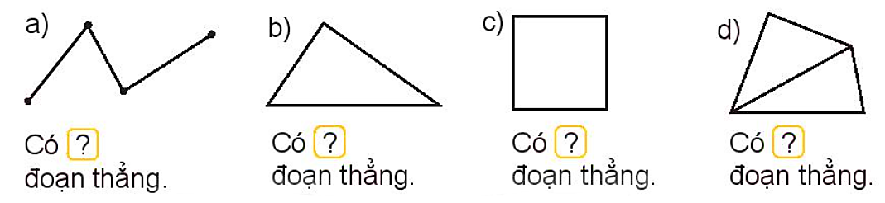
1
Số
?
3
3
4
5

Slide 4
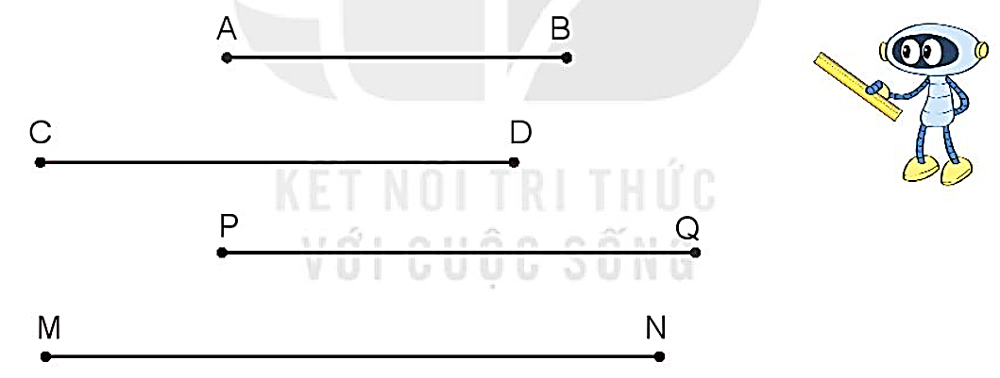

2
Cho các đoạn thẳng sau:
5cm
7cm
7cm
9cm
a) Đo độ dài mỗi đoạn thẳng.
b) Hai đoạn thẳng nào dài bằng nhau?
→ Hai đoạn thẳng CD và PQ.
c) Đoạn thẳng nào dài nhất, đoạn thẳng nào ngắn nhất?
Đoạn thẳng MN dài nhất, đoạn thẳng AB ngắn nhất.

Slide 5
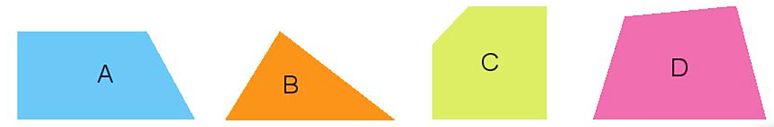
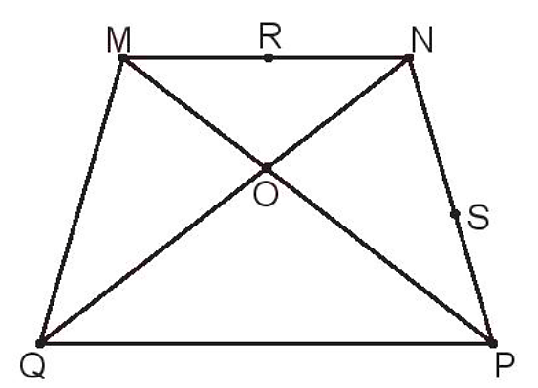
3
Những hình nào dưới đây là hình tứ giác?
4
Tìm ba điểm thẳng hàng có trong hình dưới đây.
M, R, N là ba điểm thẳng hàng.
N, S, P là ba điểm thẳng hàng.
M, O, P là ba điểm thẳng hàng.
N, O, Q là ba điểm thẳng hàng.

Slide 6

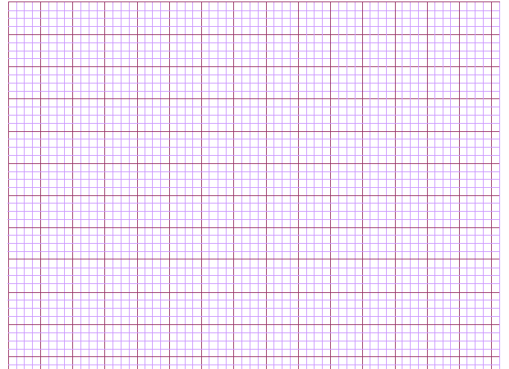
Thứ sáu ngày 31 tháng 12 năm 2021
Toán
Luyện tập
Bài 4 ( trang 130)
Ba điểm …, …, … thẳng hàng
-
Ba điểm …, …, … thẳng hàng
Ba điểm …, …, … thẳng hàng
Ba điểm …, …, … thẳng hàng

Slide 7
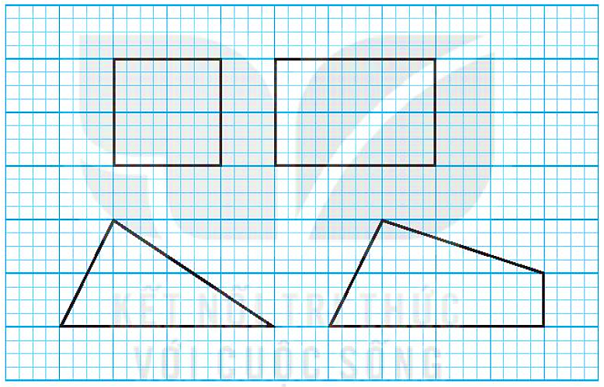
5
Vẽ (theo mẫu).
2 ô
3 ô
2 ô
2 ô
1 ô
3 ô
1 ô
3 ô
1 ô
2 ô
2 ô
1 ô
4 ô
4 ô

Slide 9

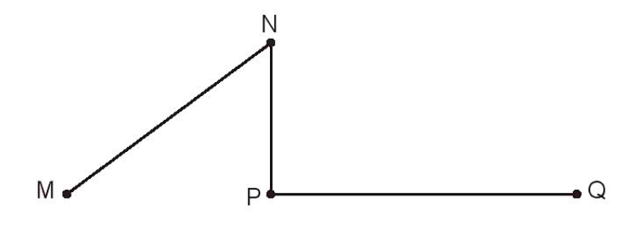
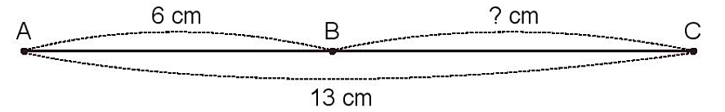
1
Vẽ đoạn thẳng AB dài 5cm.
Vẽ đoạn thẳng CD dài 7cm.
A
5cm
B
C
7cm
D
2
a) Tính độ dài đoạn thẳng BC.
b) Đo rồi tính độ dài đường gấp khúc MNPQ.
6cm
?cm
5cm
3cm
13cm
6cm
Độ dài đoạn thẳng BC là:
Độ dài đường gấp khúc MNPQ là:
13 – 6 = 7 (cm)
5 + 3 + 6 = 14 (cm)
Đáp số: 7cm.
Đáp số: 14cm.

Slide 10
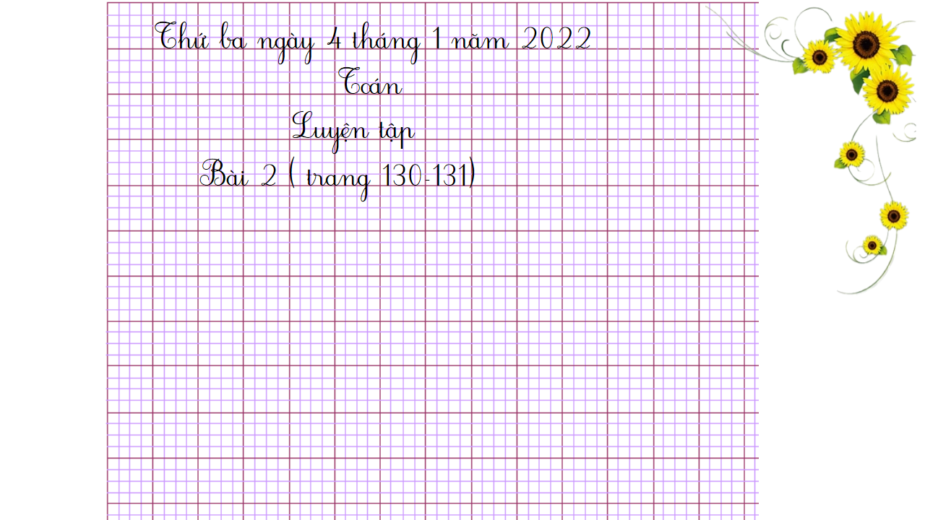

Slide 11

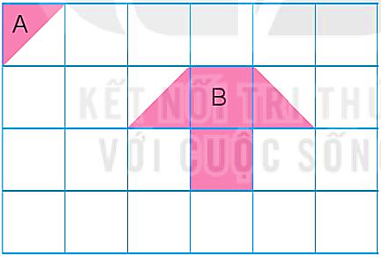
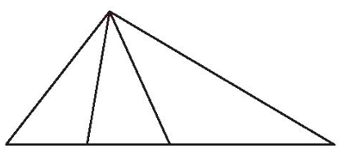
3
Chọn hình thích hợp đặt vào dấu “?”.
4
Dùng bao nhiêu hình A để xếp thành hình B?
5
Chọn câu trả lời đúng.
Số hình tam giác có trong hình sau là:
A. 3 B. 4 C. 5 D. 6
1
3
4
6
5
2
6 hình

